Slide 1

GENERATIVE ADVERSARIAL NETWORKS
& Advanced Nets

Slide 2
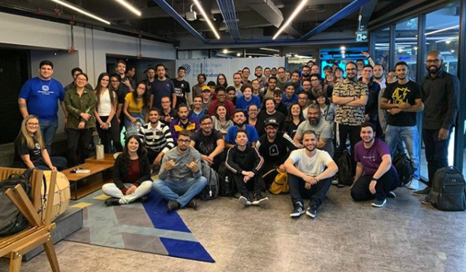
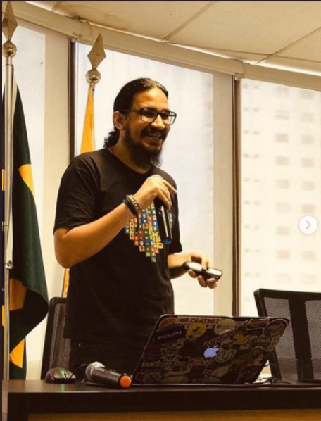
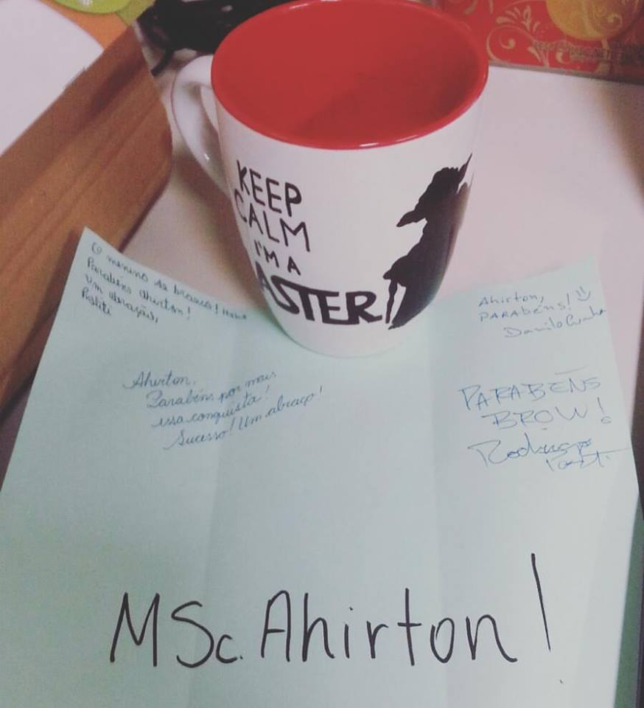
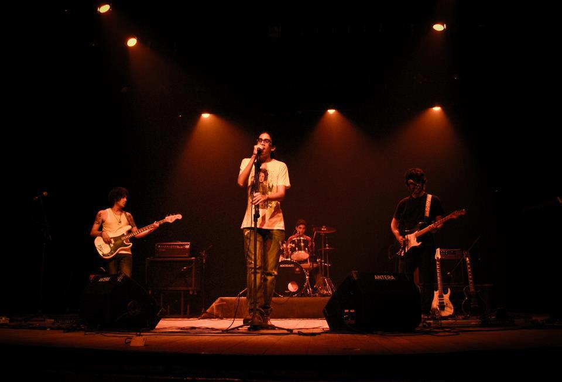
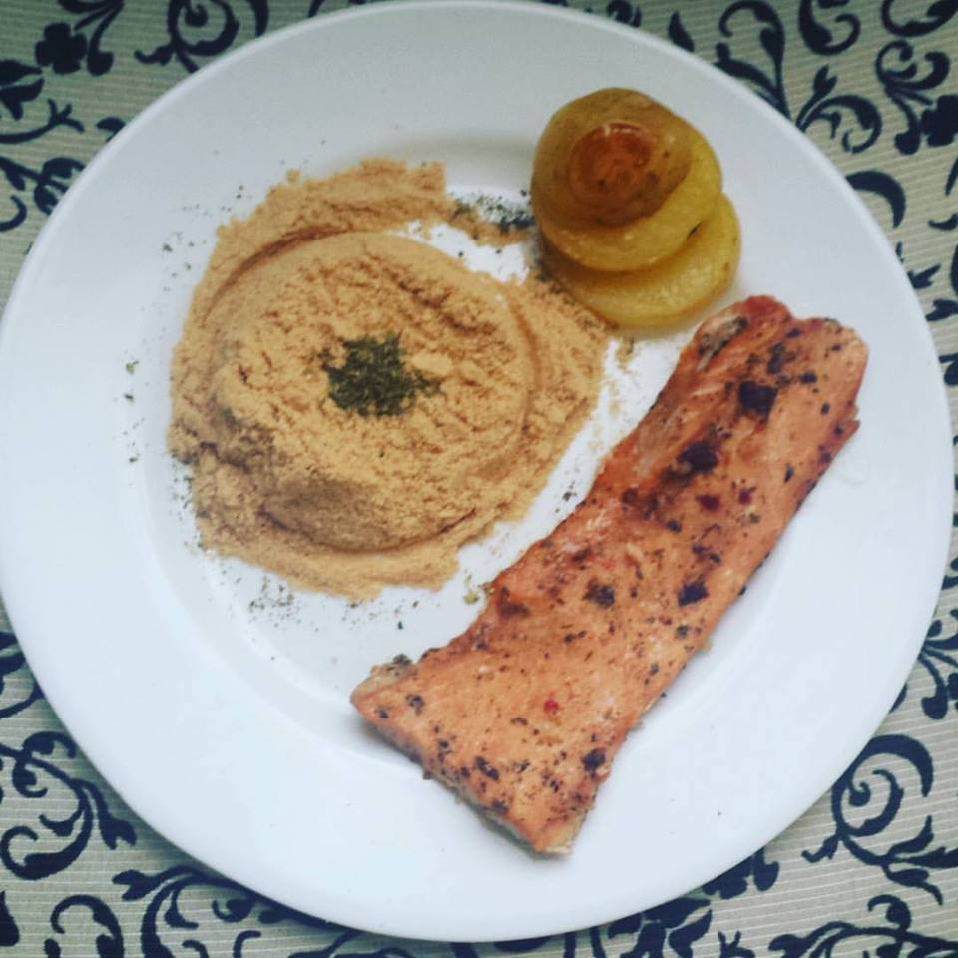

Chief Data Officer @ Lambda3
Professor de graduação e MBA @ FIAP
Most Valuable Professional – AI @Microsoft
Doutor em Engenharia Elétrica e Computação pela Universidade Presbiteriana Mackenzie (UPM)
Organizador da comunidade AI Brasil e pesquisador em Machine e Deep Learning

Slide 3
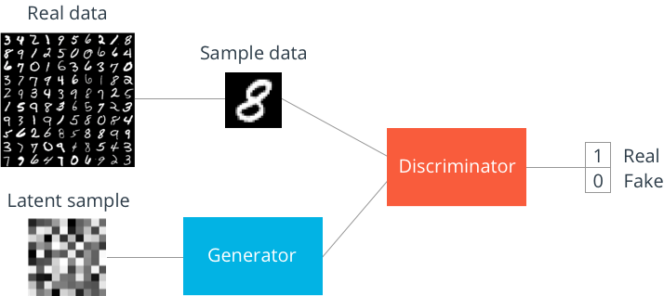
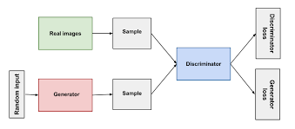
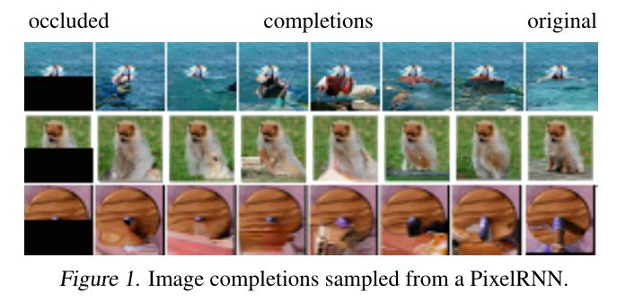
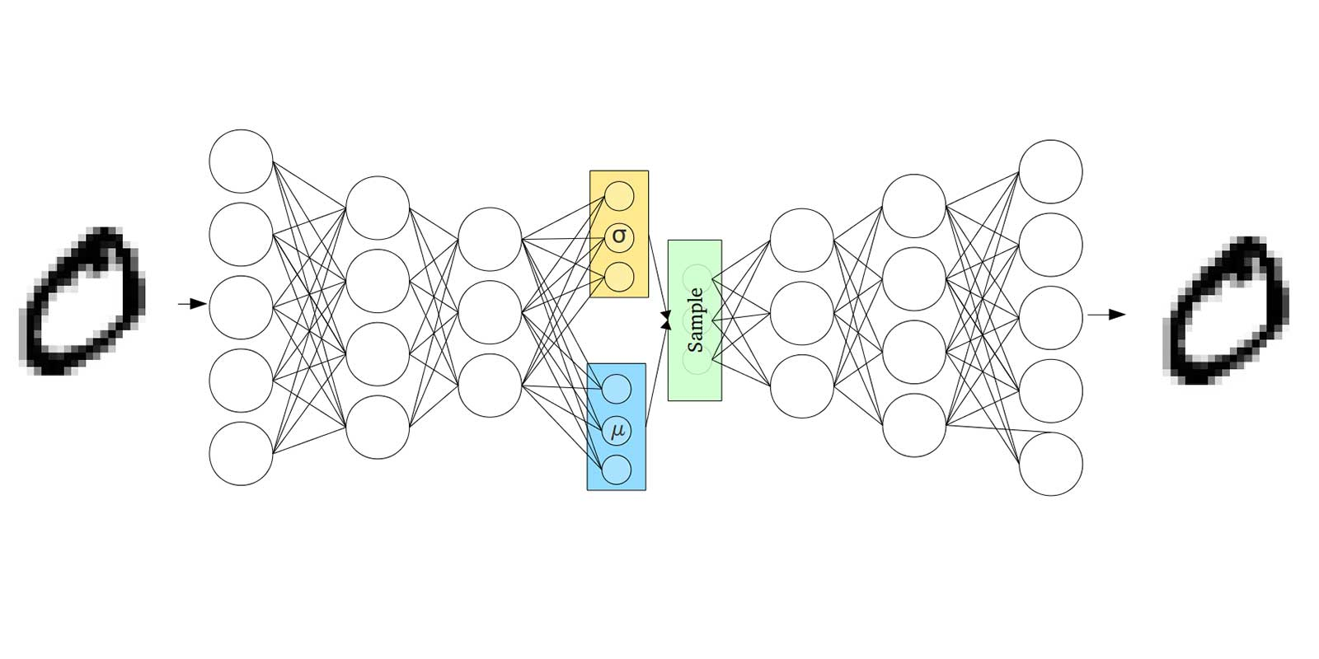
Estrutura;
Modelagem matemática;
Arquitetura e exemplos práticos.
TÓPICOS
Introdução
Modelos Generativos, o que são? Casos de uso, técnicas mais usuais e próximos passos
GANs – Deep dive
Estrutura e modelagem
Variational Autoencoders
PixelRNN/CNN
Redes Neurais Convolucionais Baseadas em Região
Notes:
Redes Neurais Convolucionais Baseadas em Região - Família de modelos de aprendizado de máquina para visão computacional e especificamente detecção de objetos.
Modelos generativos são amplamente utilizados em muitos subcampos de IA e Machine Learning.
Avanços recentes na parametrização desses modelos usando redes neurais profundas, combinados com o progresso nos métodos de otimização estocástica, permitiram a modelagem escalável de dados complexos e de alta dimensão, incluindo imagens, texto e fala.
Neste curso, estudaremos os fundamentos probabilísticos e os algoritmos de aprendizado para modelos generativos profundos, incluindo autoencoders variacionais, redes adversárias generativas, modelos autorregressivos, modelos de fluxo normalizador, modelos baseados em energia, modelos baseados em pontuação, redes neurais convolucionais baseadas em região, transformers e muito mais.
O curso também discutirá áreas de aplicação que se beneficiaram de modelos generativos profundos, incluindo visão computacional, processamento de fala e linguagem natural, mineração de gráficos, aprendizado de reforço, aprendizado de máquina confiável e resolução de problemas inversos.

Slide 4
Depois dessa disciplina?
Marco 1: Você será capaz de construir algoritmos generativos básicos e avançados e controlar a saída desses algoritmos de acordo com problemas exemplo;
Marco 2: Você conseguirá mensurar o uso de algoritmos generativos a partir de diferentes resultados encontrados na literatura especializada quanto ao assunto. Portanto, será capaz de examinar outros modelos generativos bem como argumentar sobre bias em sistemas generativos;
Marco 3: Ser usuário de modelos generativos ;
Marco 4: Prover as ferramentas necessárias para que faça algo seu, para resolução de um problema próximo a você ou de seu interesse.

Slide 5
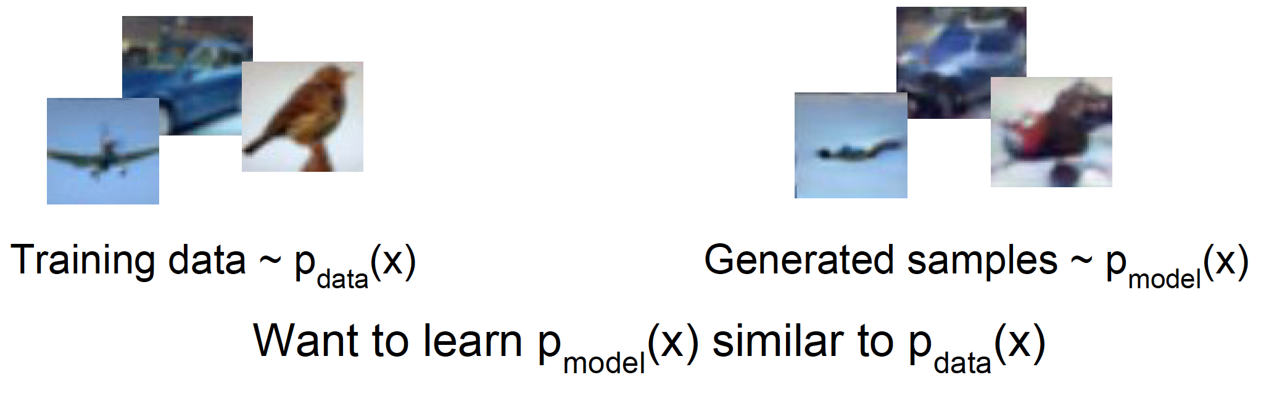
Modelos Generativos
Racional: Dado um dataset de treinamento, gerar novas amostras a partir da mesma distribuição.
Notes:
Dados os dados de treinamento, gere novas amostras da mesma distribuição
Aborda a estimativa de densidade, um problema central no aprendizado não supervisionado
Vários sabores:
- Estimativa de densidade explícita: defina e resolva explicitamente para pmodel(x)
- Estimativa de densidade implícita: aprenda o modelo que pode amostrar de pmodel(x) sem defini-lo explicitamente

Slide 6
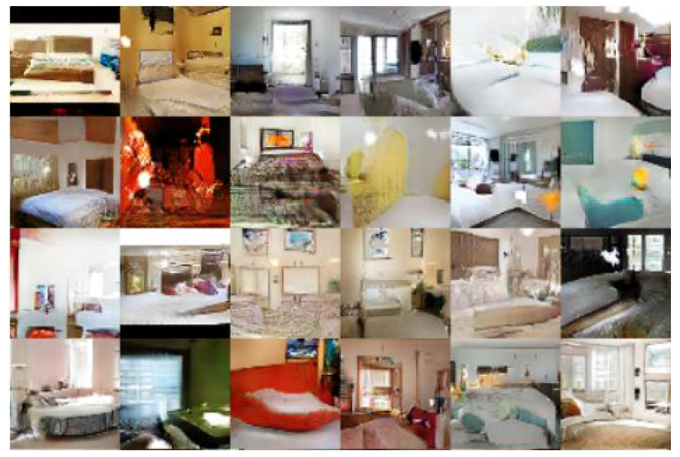
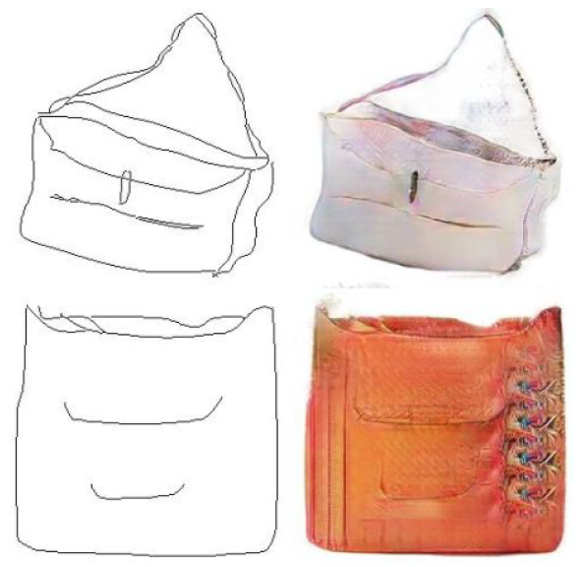
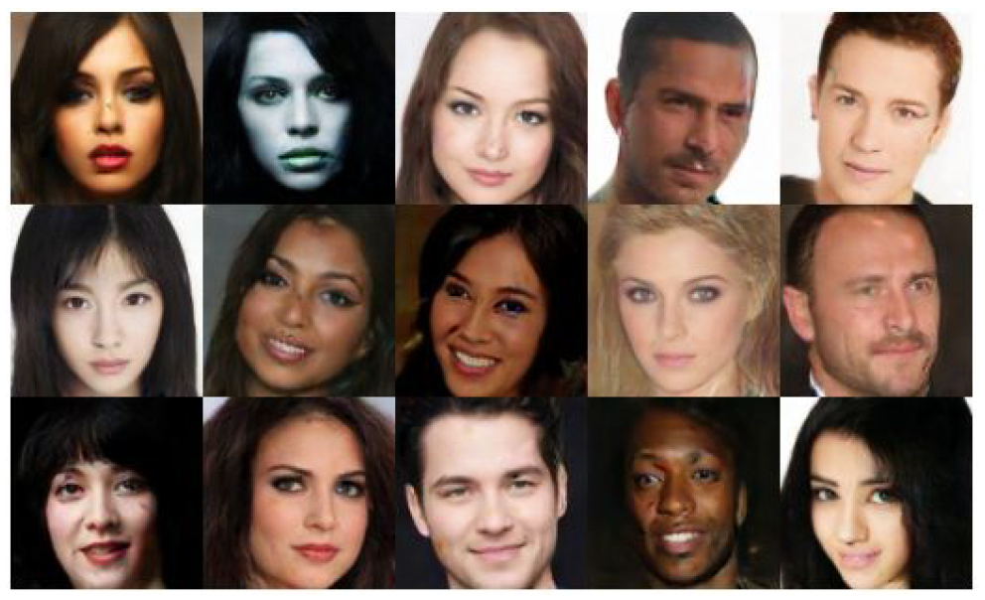
Modelos Generativos
Por quê modelos generativos?
Notes:
Dados os dados de treinamento, gere novas amostras da mesma distribuição
- Amostras realistas para arte, super-resolução, colorização, etc.
- Modelos generativos de dados de séries temporais podem ser usados para simulação e planejamento (aplicações de aprendizado por reforço!)
- O treinamento de modelos generativos também pode permitir a inferência de representações latentes que podem ser úteis como recursos gerais

Slide 7
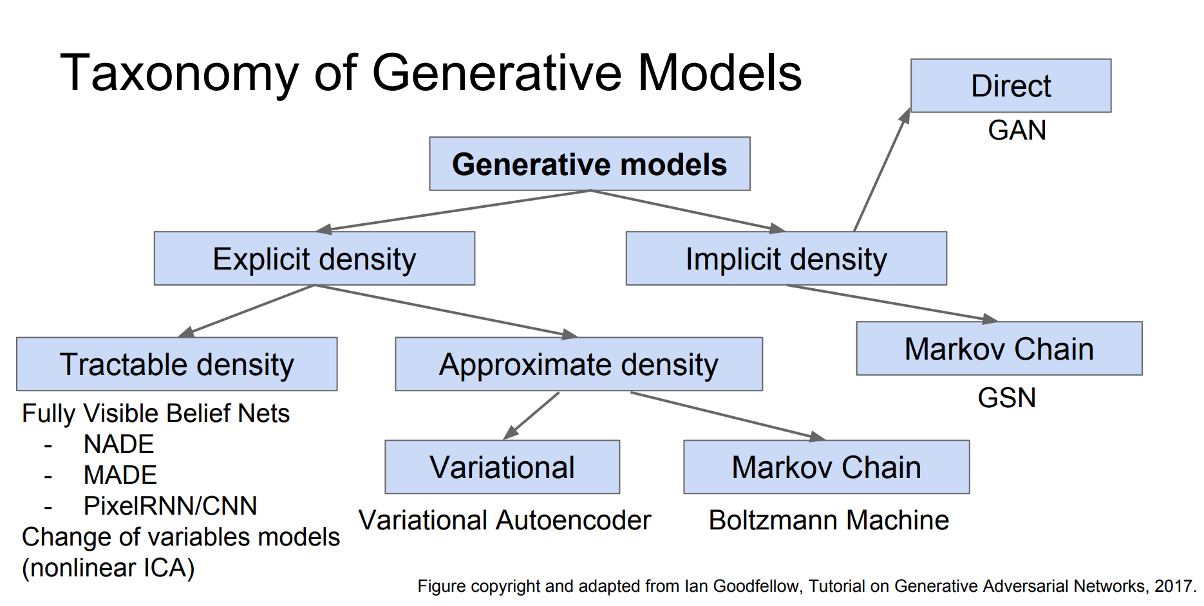
Taxonomia dos Modelos Generativos
Notes:
GANs são o que há de mais moderno em geração de imagem e vídeo;

Slide 8
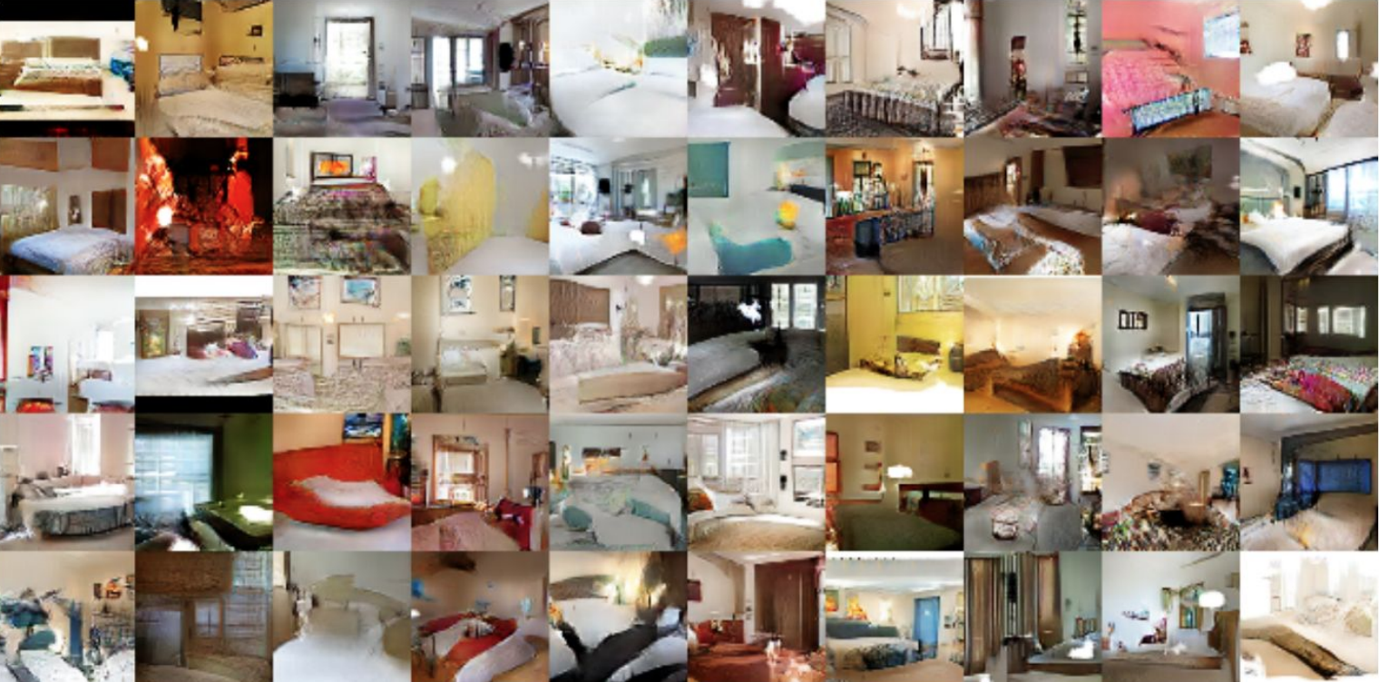
GANs com Arquiteturas Convolucionais
Notes:
As amostras do modelo parecem incríveis! [Raford et al., 2016]

Slide 9
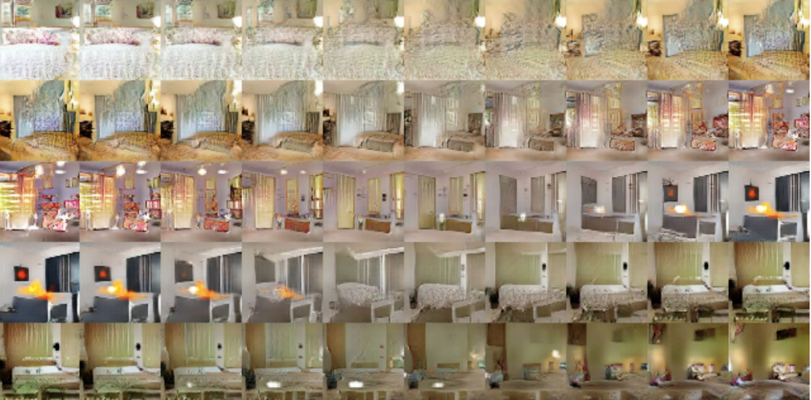
Generative Adversarial Networks
Notes:
Interpolação entre pontos aleatórios no espaço latente [Radford et al, ICLR 2016]

Slide 10
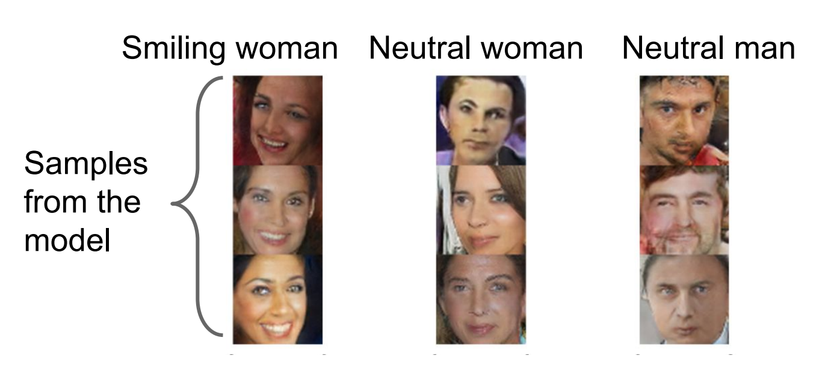
GANs e Matemática Vetorial Interpretável
Notes:
Ref. Radford et al, ICLR 2016

Slide 11
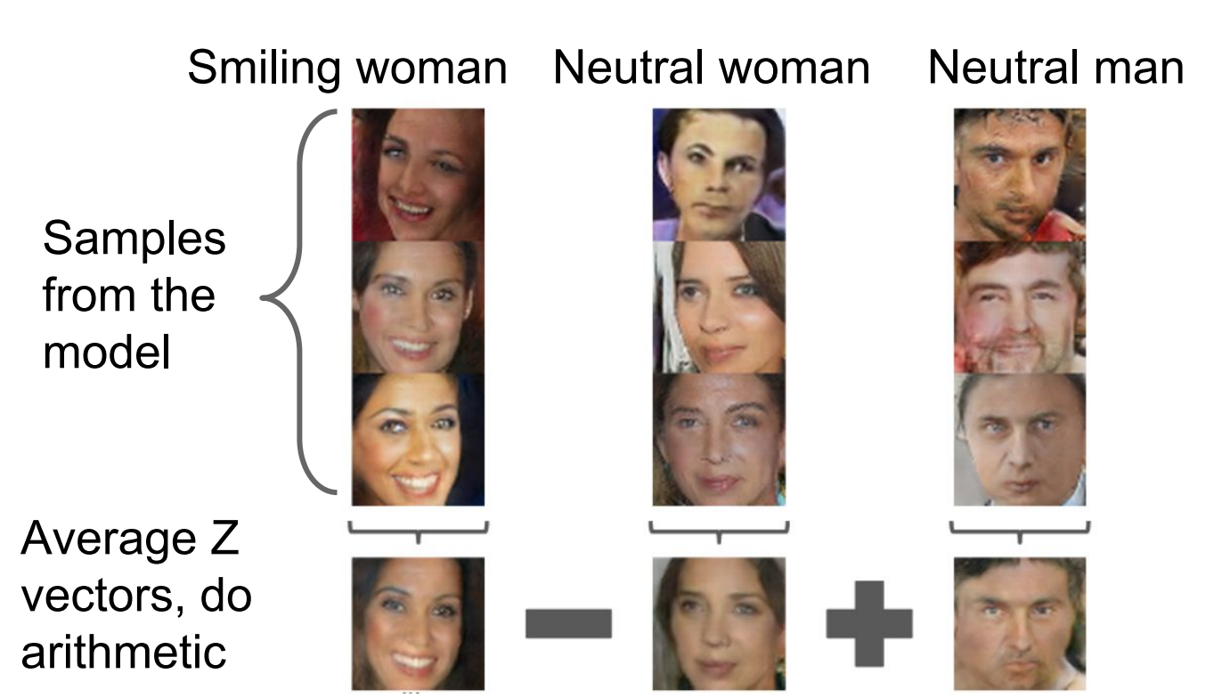
GANs e Matemática Vetorial Interpretável
Notes:
Ref. Radford et al, ICLR 2016

Slide 12
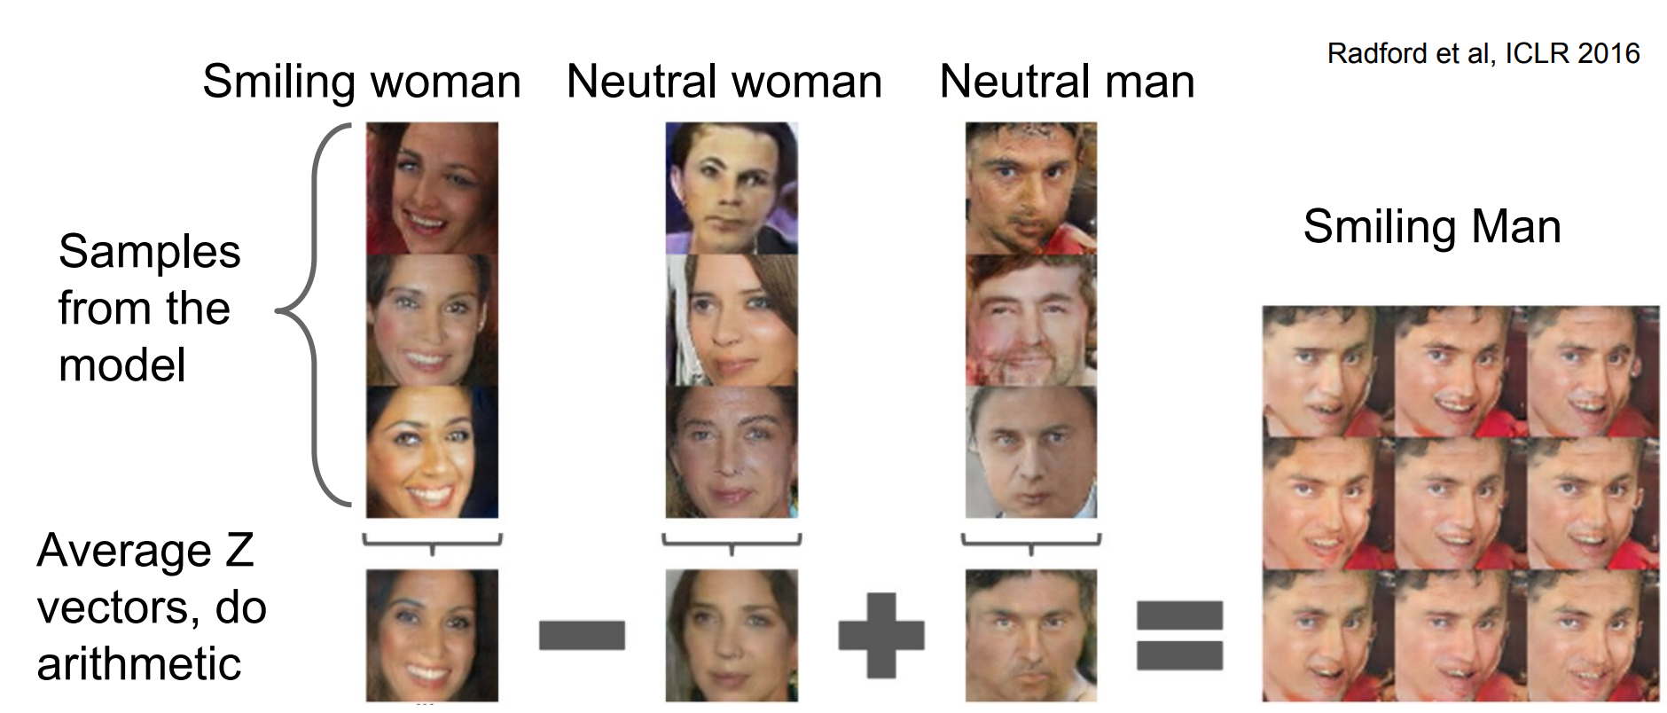
GANs e Matemática Vetorial Interpretável
Notes:
Ref. Radford et al, ICLR 2016

Slide 13
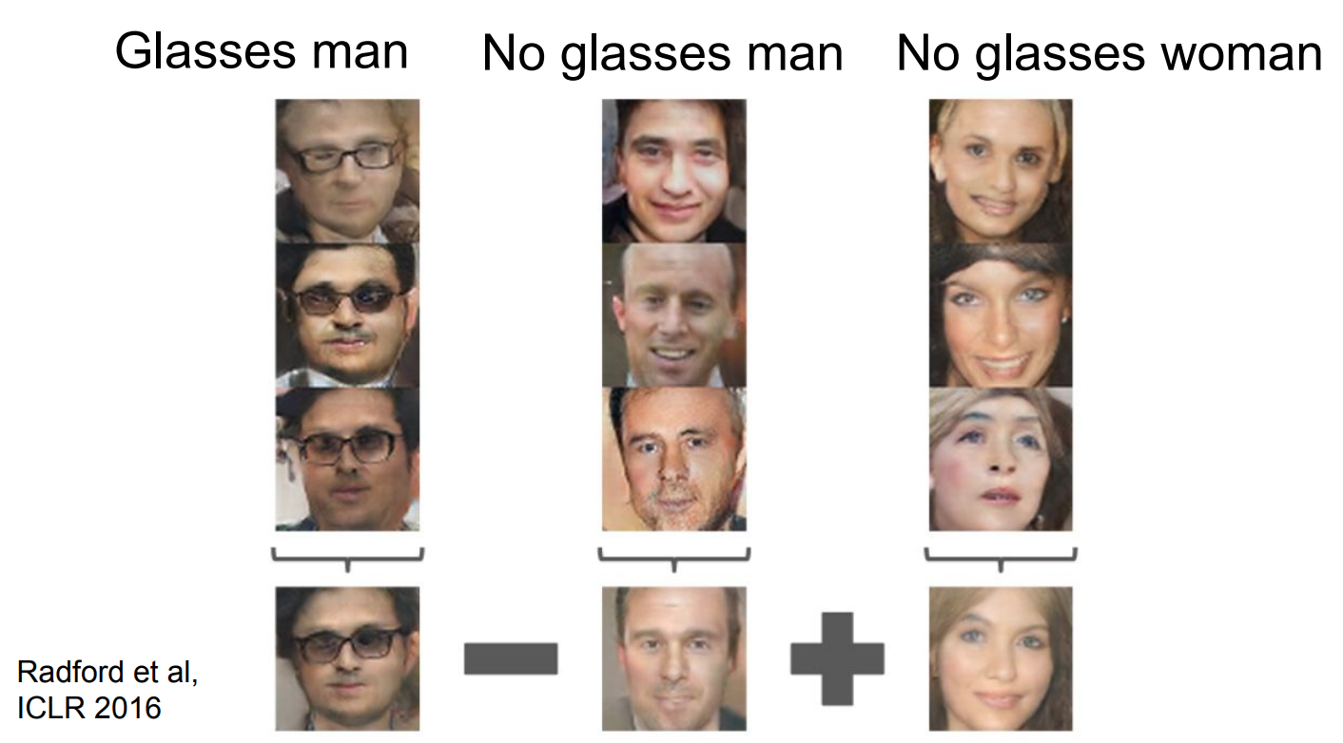
GANs e Matemática Vetorial Interpretável
Notes:
Ref. Radford et al, ICLR 2016

Slide 14
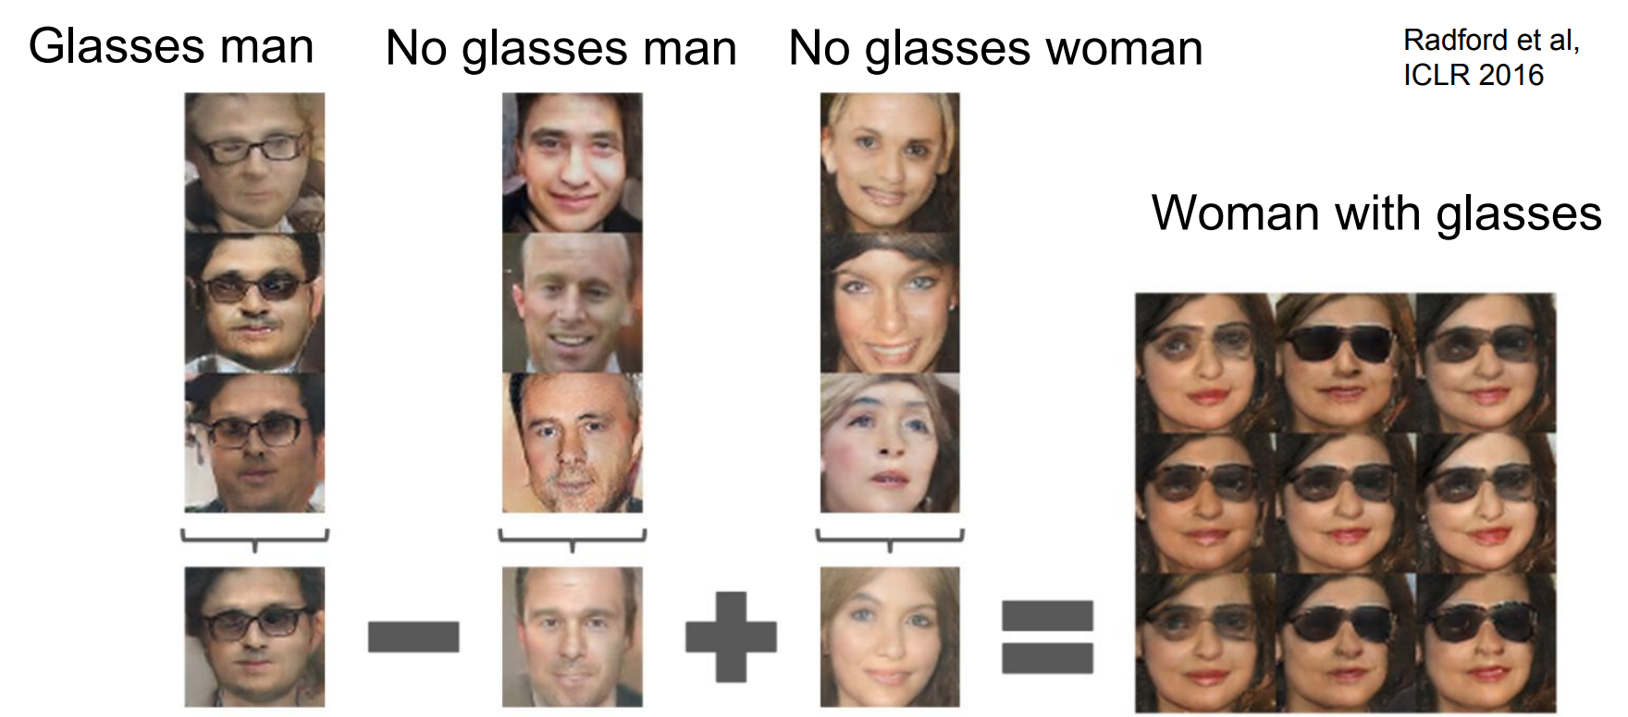
GANs e Matemática Vetorial Interpretável
Notes:
Ref. Radford et al, ICLR 2016

Slide 15
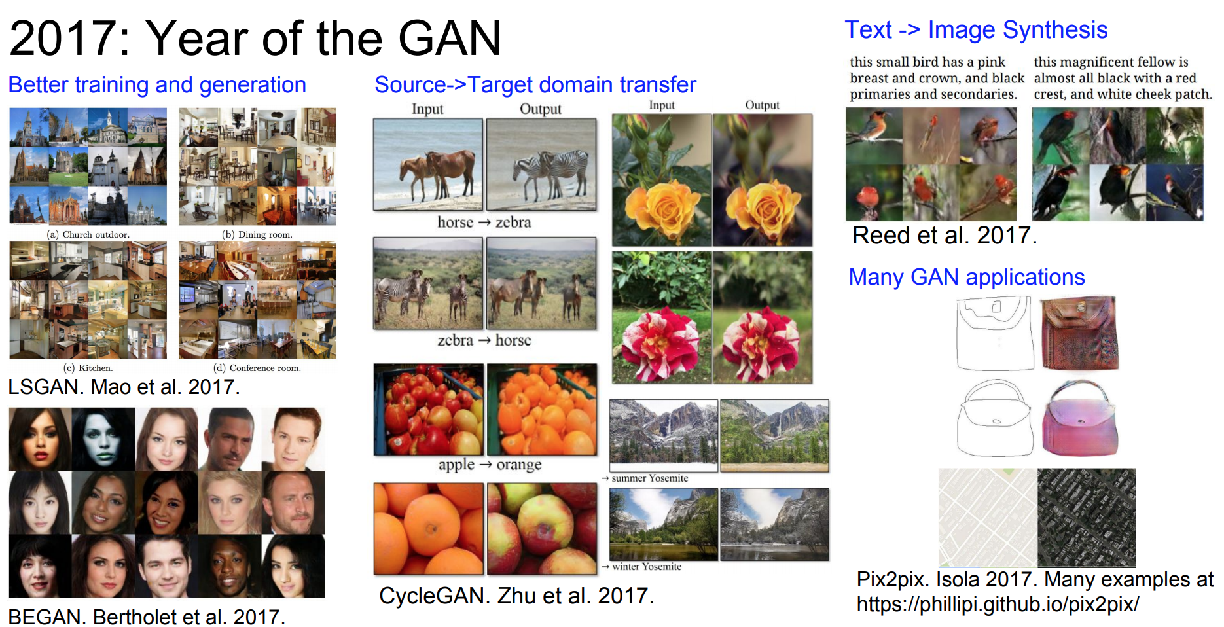
Generative Adversarial Networks

Slide 16
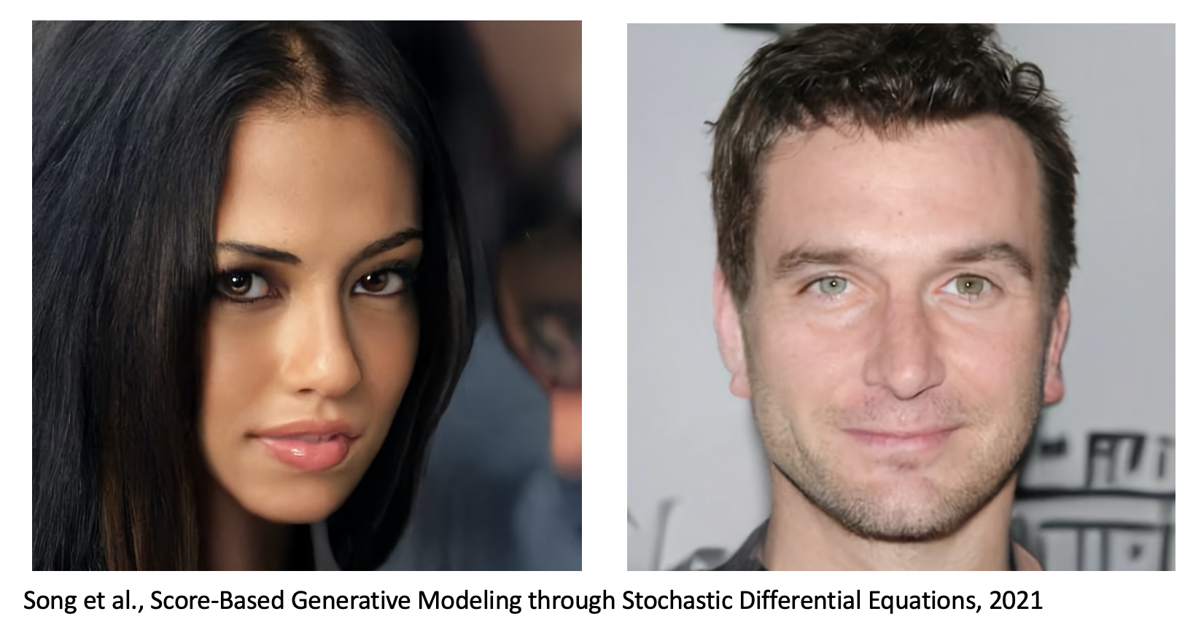
Progresso em Modelos Generativos

Slide 17
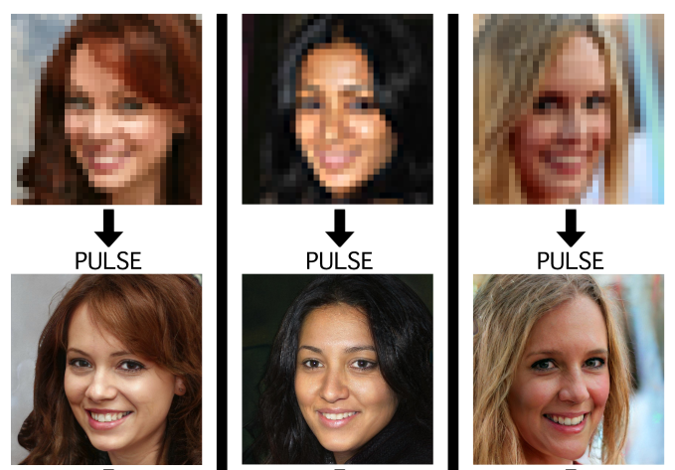
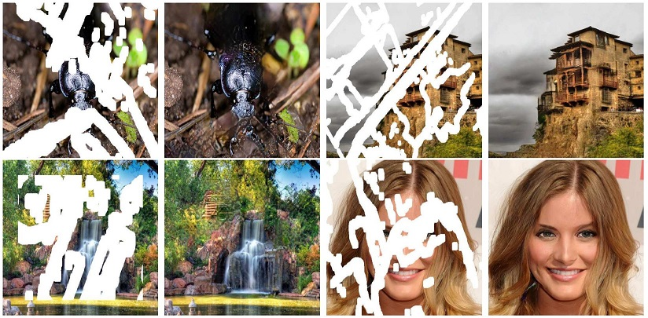
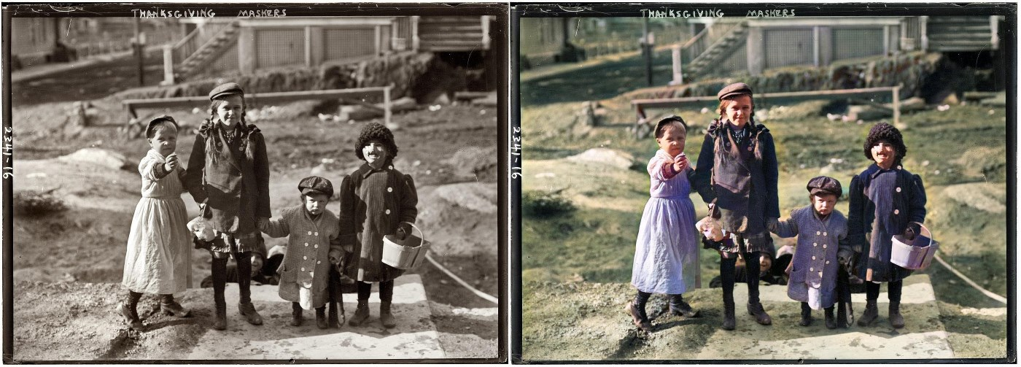
Progresso em Problemas Inversos
P(high resolution | low resolution)
P(full image| mask)
Menon et al, 2020
Liu al, 2018
P(color image| greyscale)
Antic, 2020

Slide 18
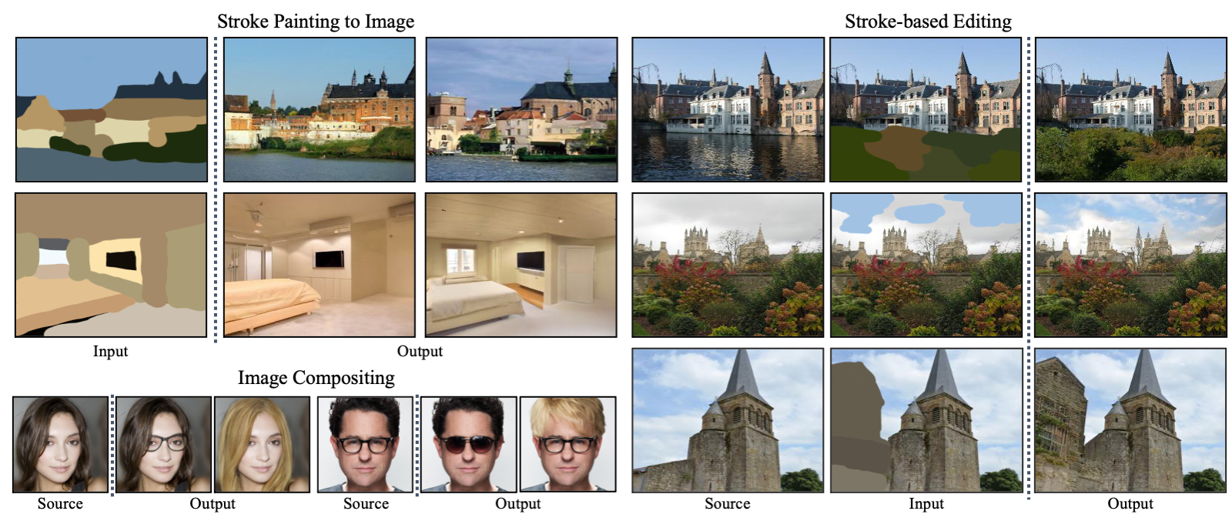
Progresso em Problemas Inversos

Slide 19
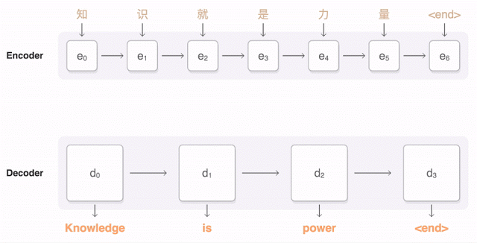
Machine Translation
Conditional generative model P( English text| Chinese text)
Figure from Google AI research blog.

Slide 20
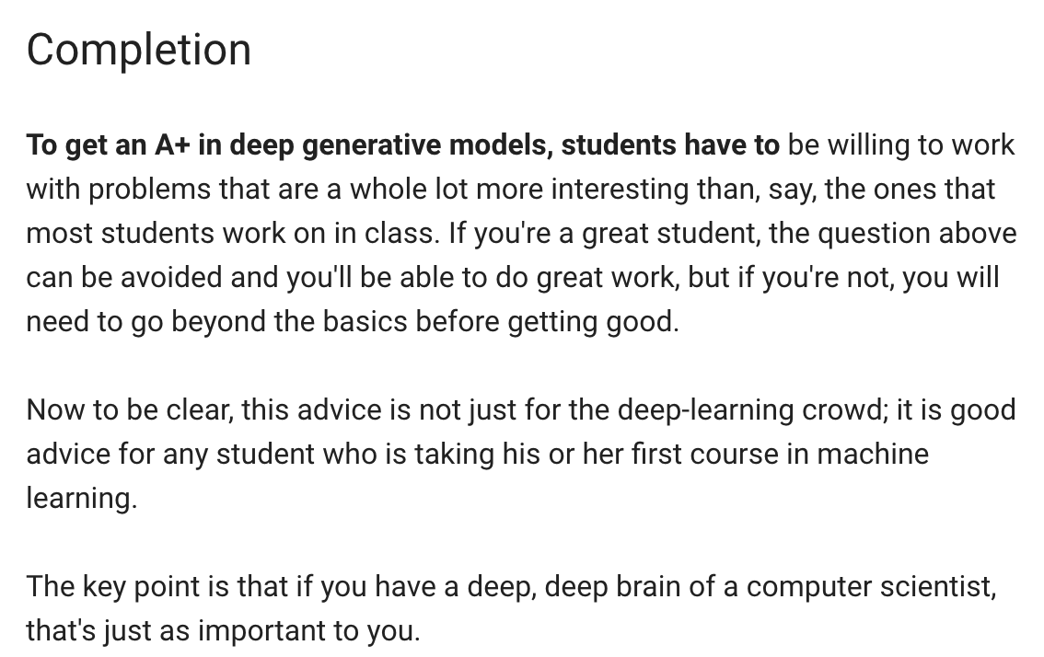
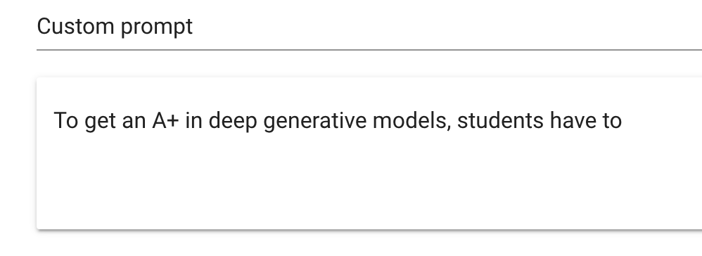
Language Generation
Radford et al., 2019
Demo de talktotransformer.com
P(next word | previous words)

Slide 21
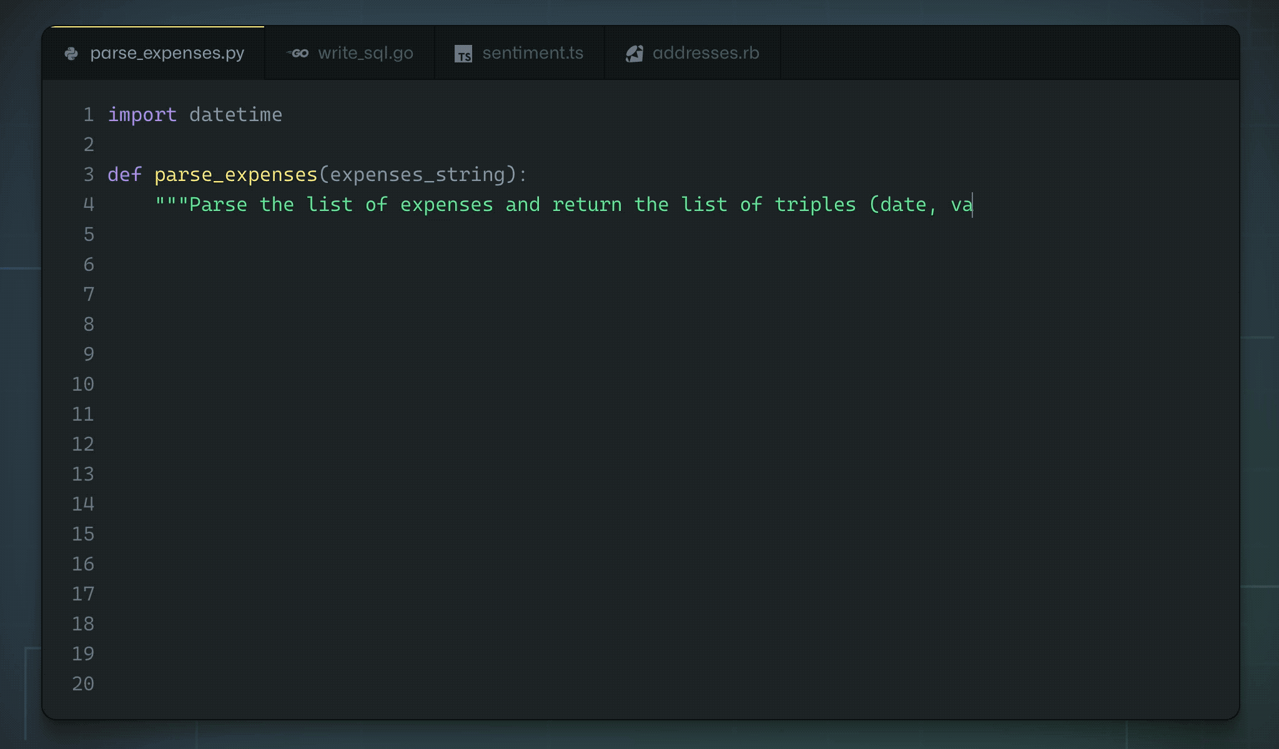
Code Generation
OpenAI Codex

Slide 22
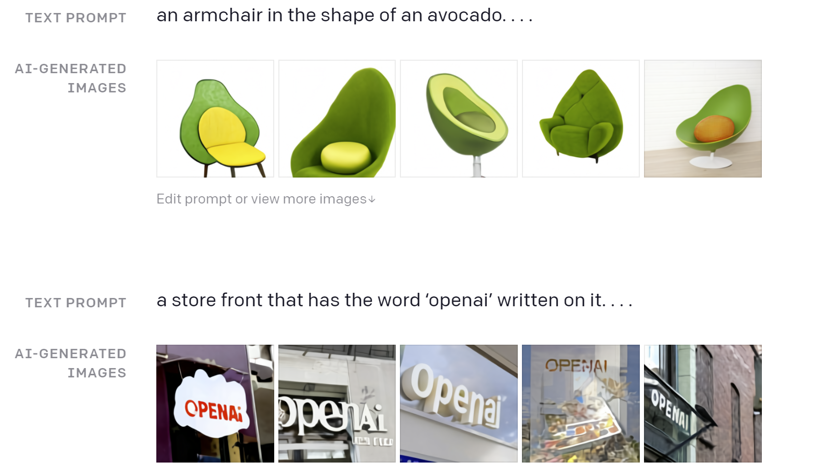
Imagens e Texto
P(image | caption)

Slide 23

Transformação de Imagem
Conditional generative model
P( zebra images| horse images)
Zhu et al., 2017

Slide 24
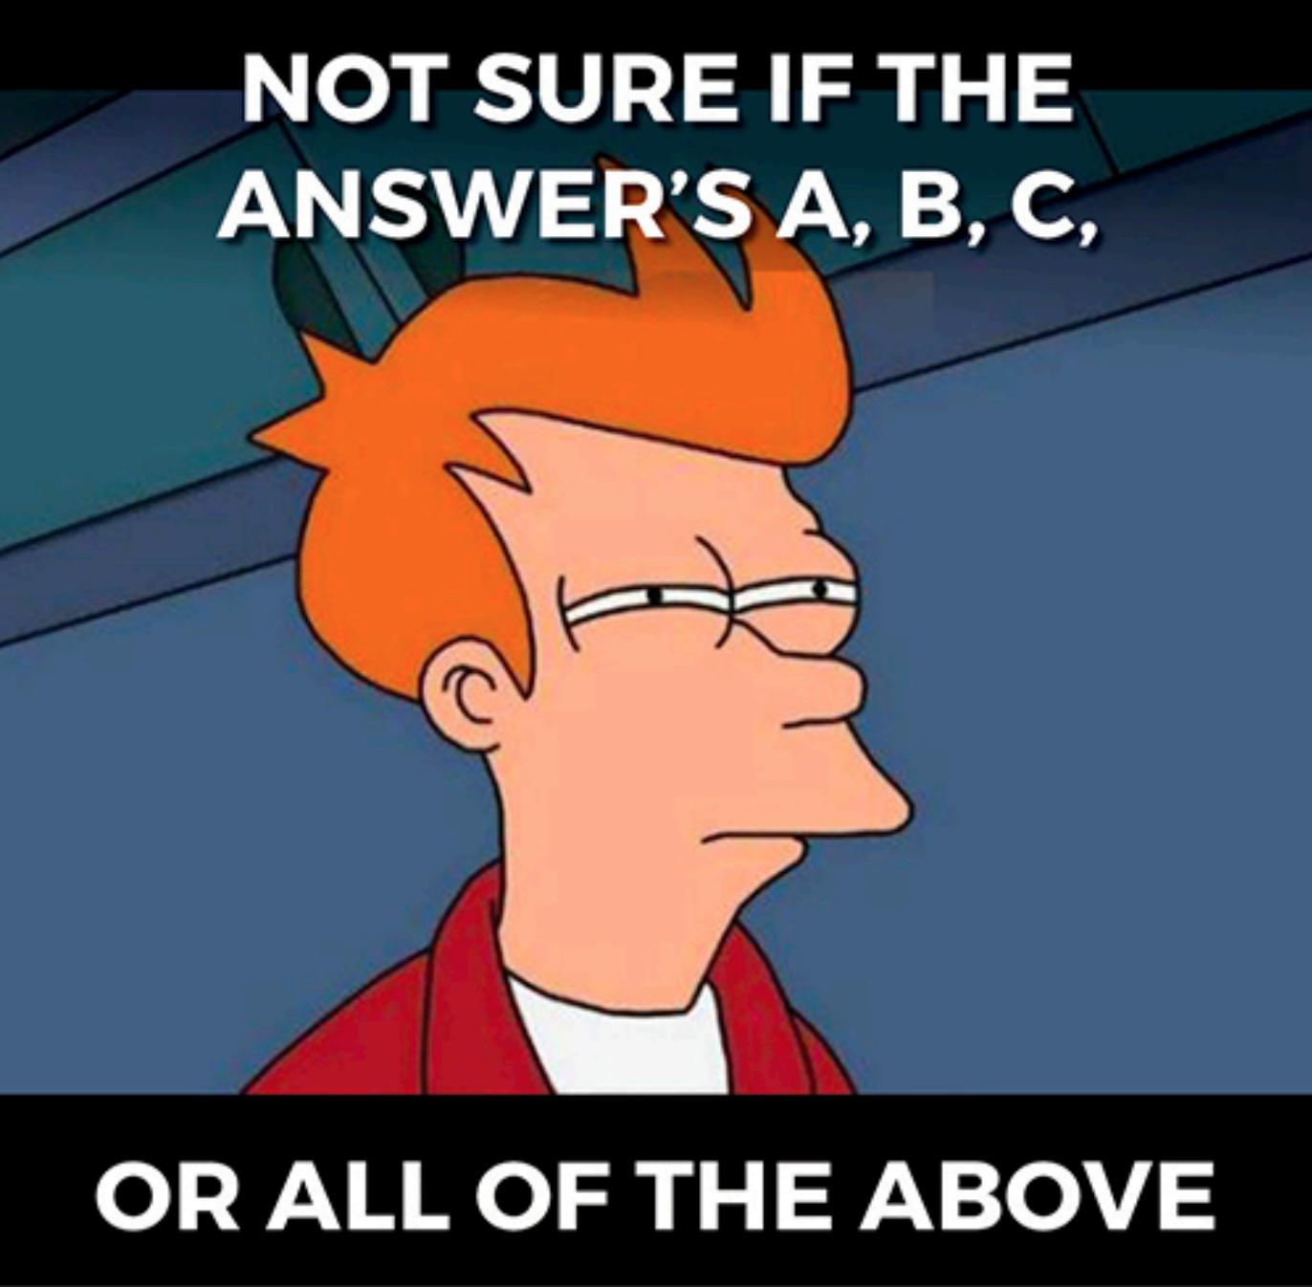
Generative Adversarial Networks

Slide 25
Generative Adversarial Networks
Pros: Amostras de última geração e comparativamente melhores que as produzidas com outras técnicas!
Contras: Mais complicado (instável) para treinar.
Custo computacional.
Área ativa de pesquisa: Melhores funções de perda, treinamento mais estável (Wasserstein GAN, LSGA dentre outros). GANs condicionais e aplicações diversas.

Slide 26
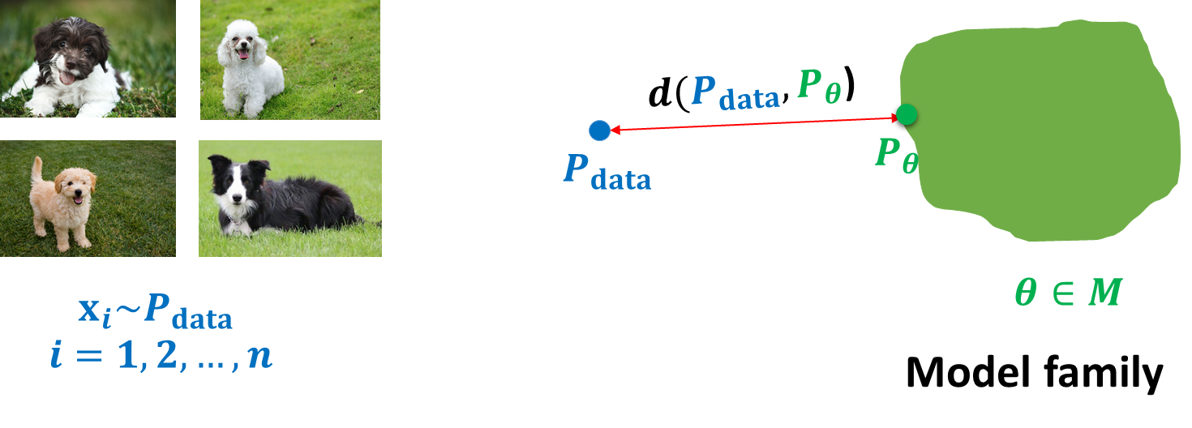
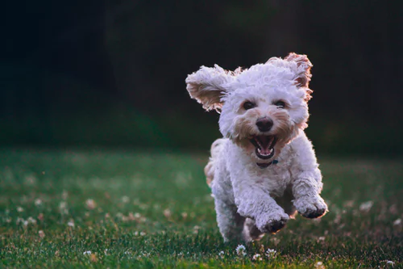
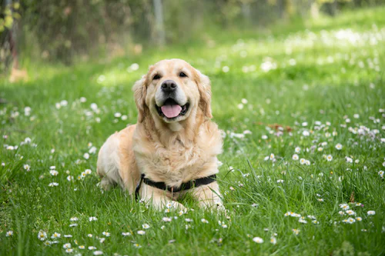
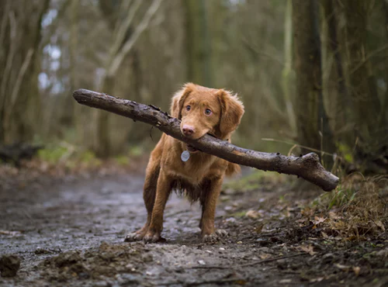
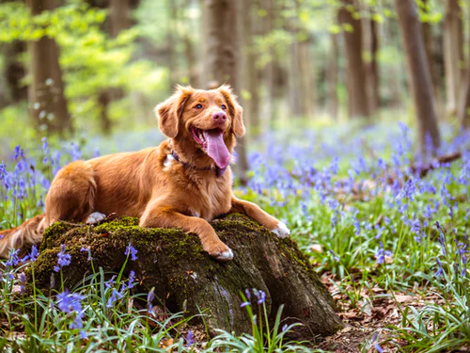
Generative Adversarial Networks – Desafios!
Notes:
Representação: como modelamos a distribuição conjunta de muitas variáveis aleatórias?
Precisamos de representação compacta!
Aprendizagem: qual é a maneira correta de comparar distribuições de probabilidade?
Inferência: como invertemos o processo de geração (por exemplo, visão como gráficos inversos)?
Aprendizado não supervisionado: recupere descrições de alto nível (recursos) de dados brutos

Slide 27
Notes:
Ref. https://github.com/hindupuravinash/the-gan-zoo
Ref2. https://github.com/soumith/ganhacks

Slide 28
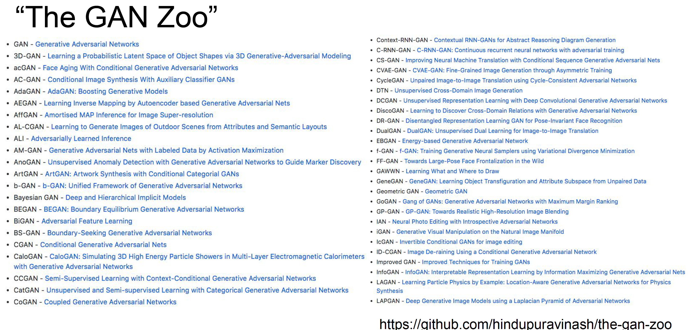
Notes:
Ref. https://github.com/hindupuravinash/the-gan-zoo

Slide 29
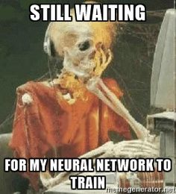

Slide 30






OBRIGADO
ahirtonlopes@gmail.com
Copyright © 2023 | Professor Dr. José Ahirton Batista Lopes Filho
Todos os direitos reservados. Reprodução ou divulgação total ou parcial deste documento, é expressamente proibido sem consentimento formal, por escrito, do professor/autor.

Slide 31




